Slide 1
KĄ MENA SENOLIAI?
Švenčionėlių Mindaugo gimnazija
Etikos – dailės integruotas projektas
Projekto vadovės:
Etikos mokytoja metodininkė Vilhelmina Urbonienė
Dailės mokytoja metodininkė Alfreda Karovackienė
2017-2018 m. m.

Slide 2
Projekto nauda: kas bus, kai mūsų nebus?
Tikslai:
Ugdyti meilę savo krašto papročiams, tradicijų tęstinumui.
Padėti mokiniams pamilti savo krašto etnokultūros paveldą.
Mokytis užrašyti senolių išmintį.

Slide 3
Tikslas
Pristatyti surinktą vaizdo medžiagą iš Švenčionėlių Mindaugo gimnazijos muziejaus ir senolių namų;
Surinkti medžiagą apie krikšto papročius ir sukurti videofilmą apie krikštynų eigą;
Sukaupti močiučių išmintį jų laiškuose arba užrašyti jų pamokymus, patarles ir mįsles;
Nufotografuoti ir nupiešti muziejaus eksponatus;
Pristatyti projektą per gimnazijos projektų dieną bendruomenei, pasidalinti projekto medžiaga su UPC.

Slide 4
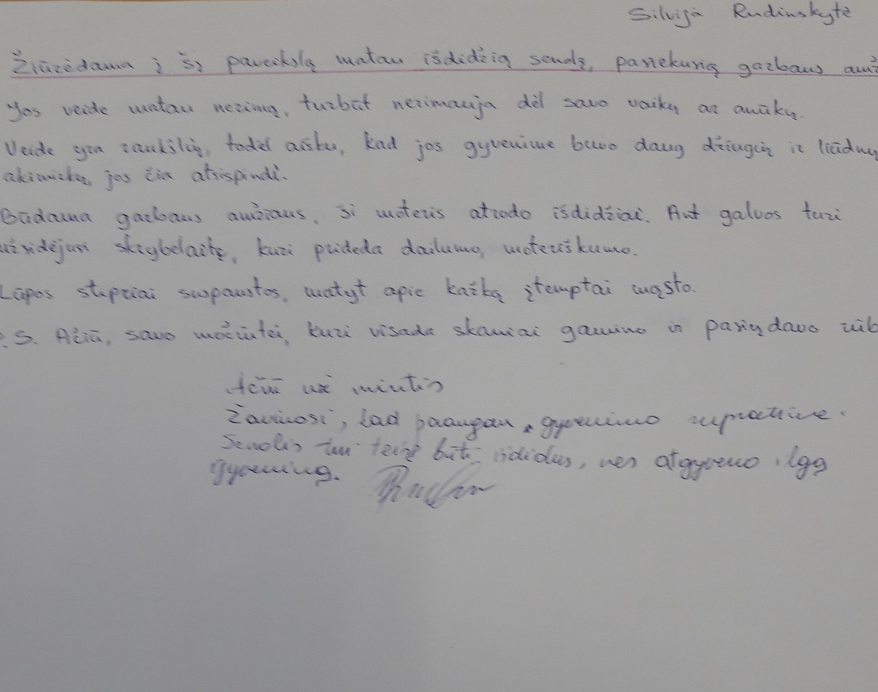
MOČIUTĖS PATARIMAI

Slide 5
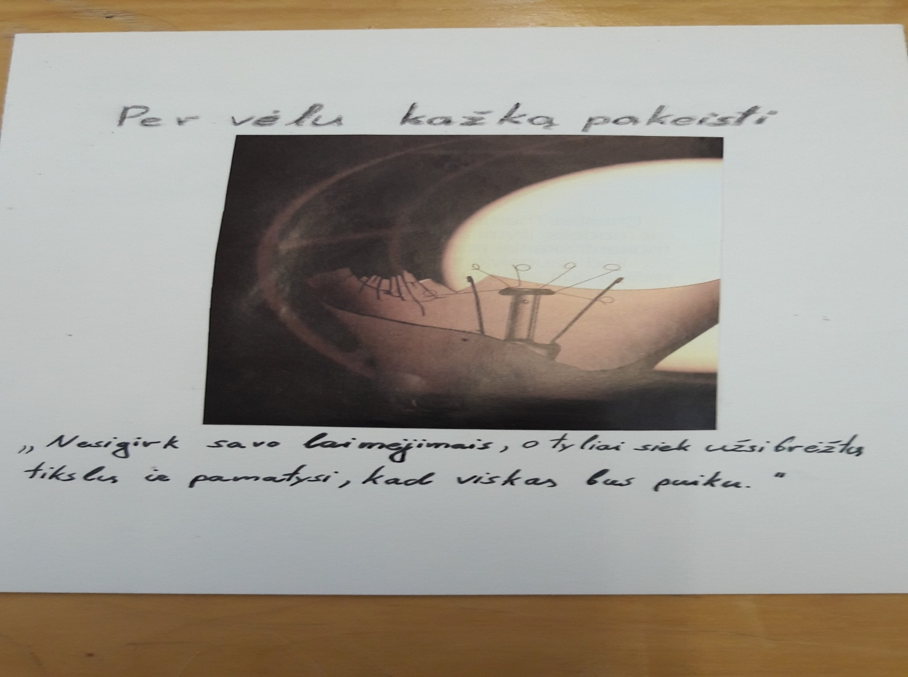
MOČIUTĖS PATARIMAI

Slide 6
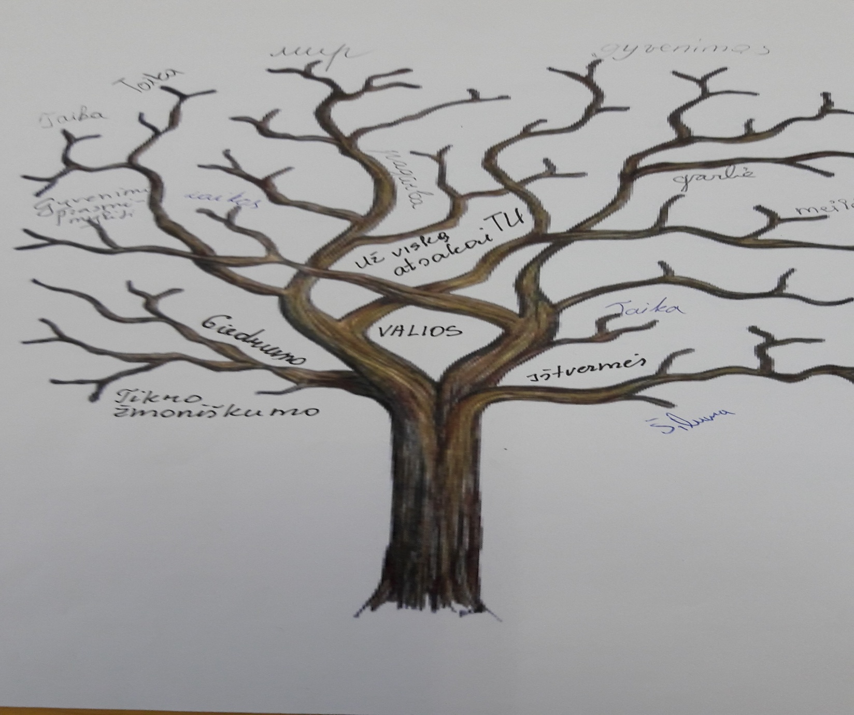
SENOLIŲ ĮRAŠAI GERUMO MEDYJE

Slide 7
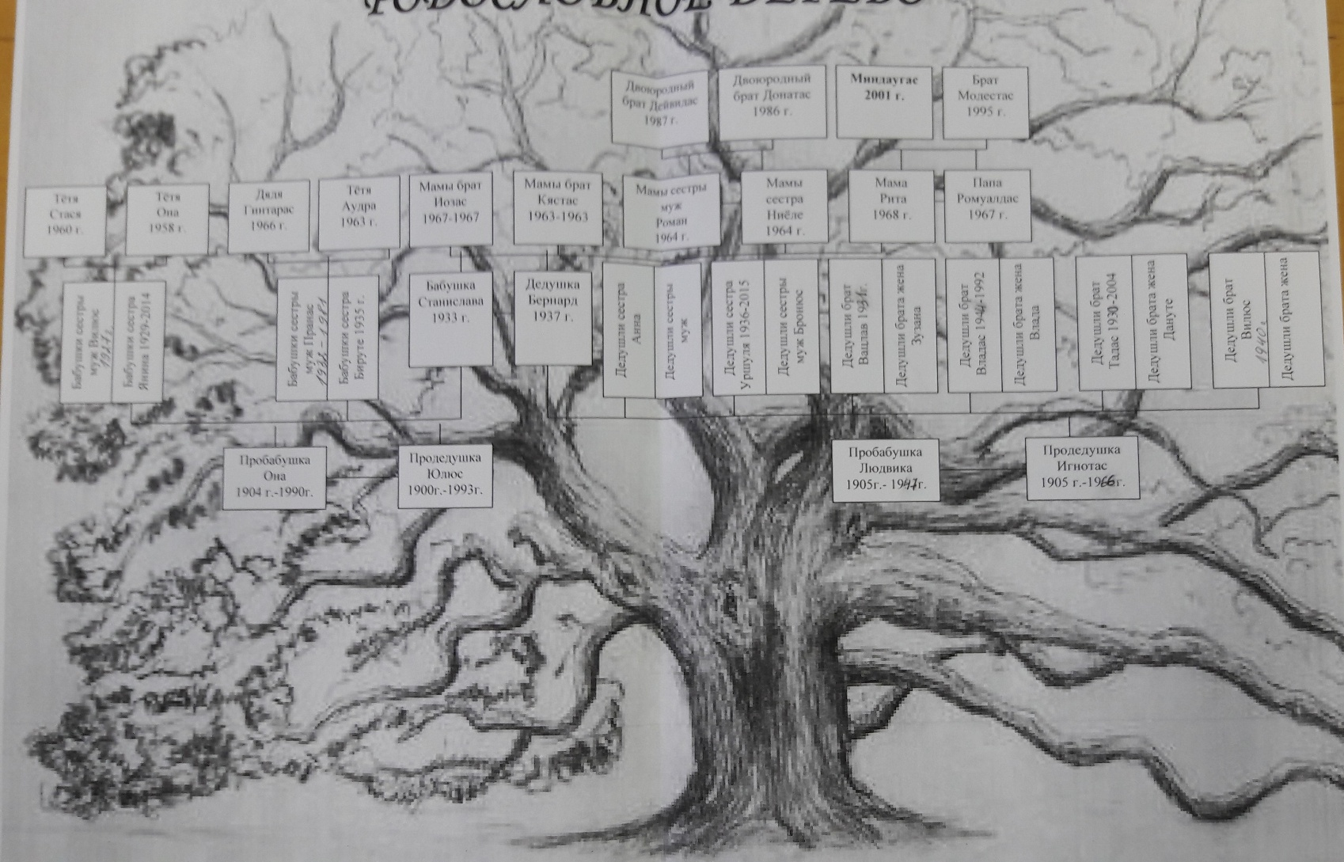
MINDAUGO PIPIRO GIMINĖS MEDIS

Slide 8
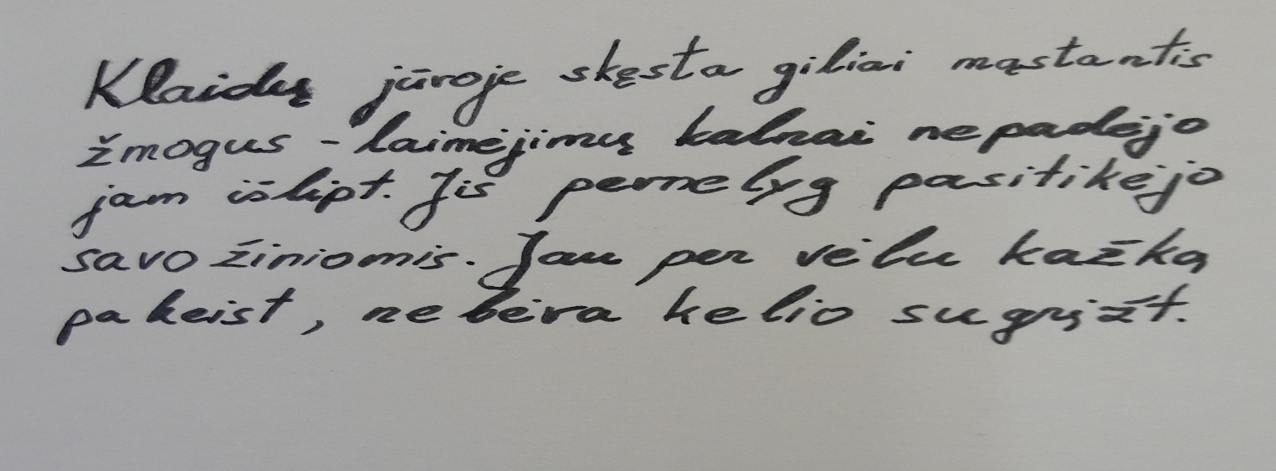
MOČIUTĖS PATARIMAI

Slide 9
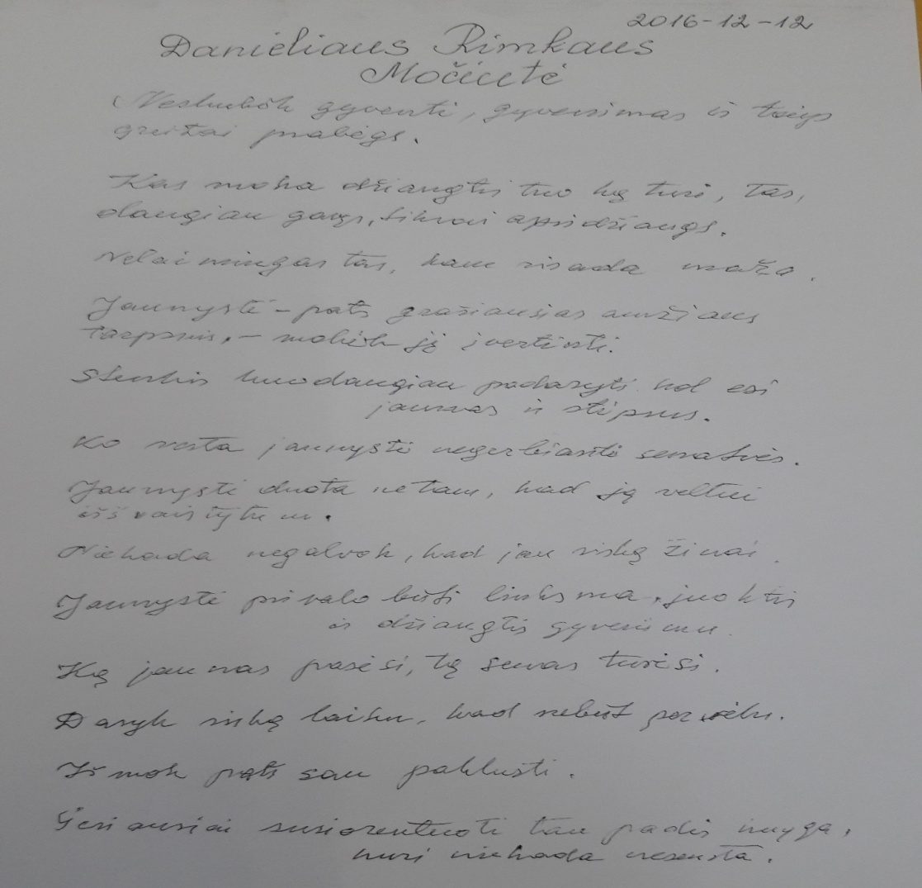
MOČIUTĖS PATARIMAI

Slide 10
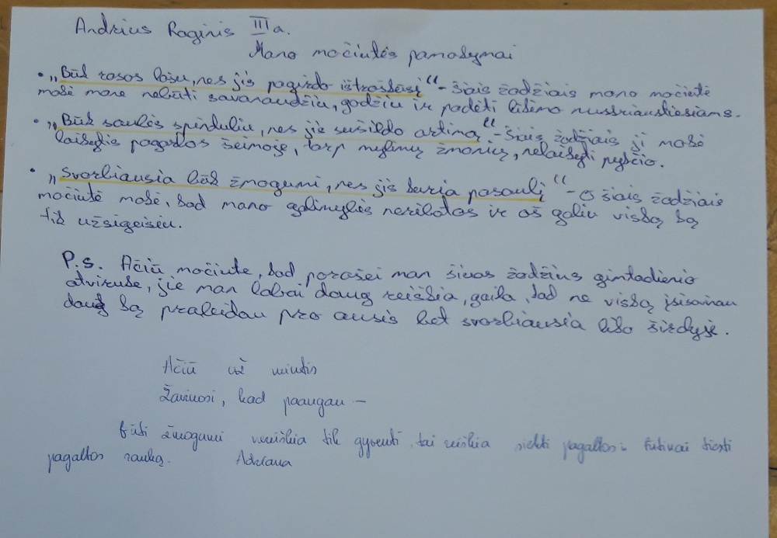
MOČIUTĖS PATARIMAI

Slide 11
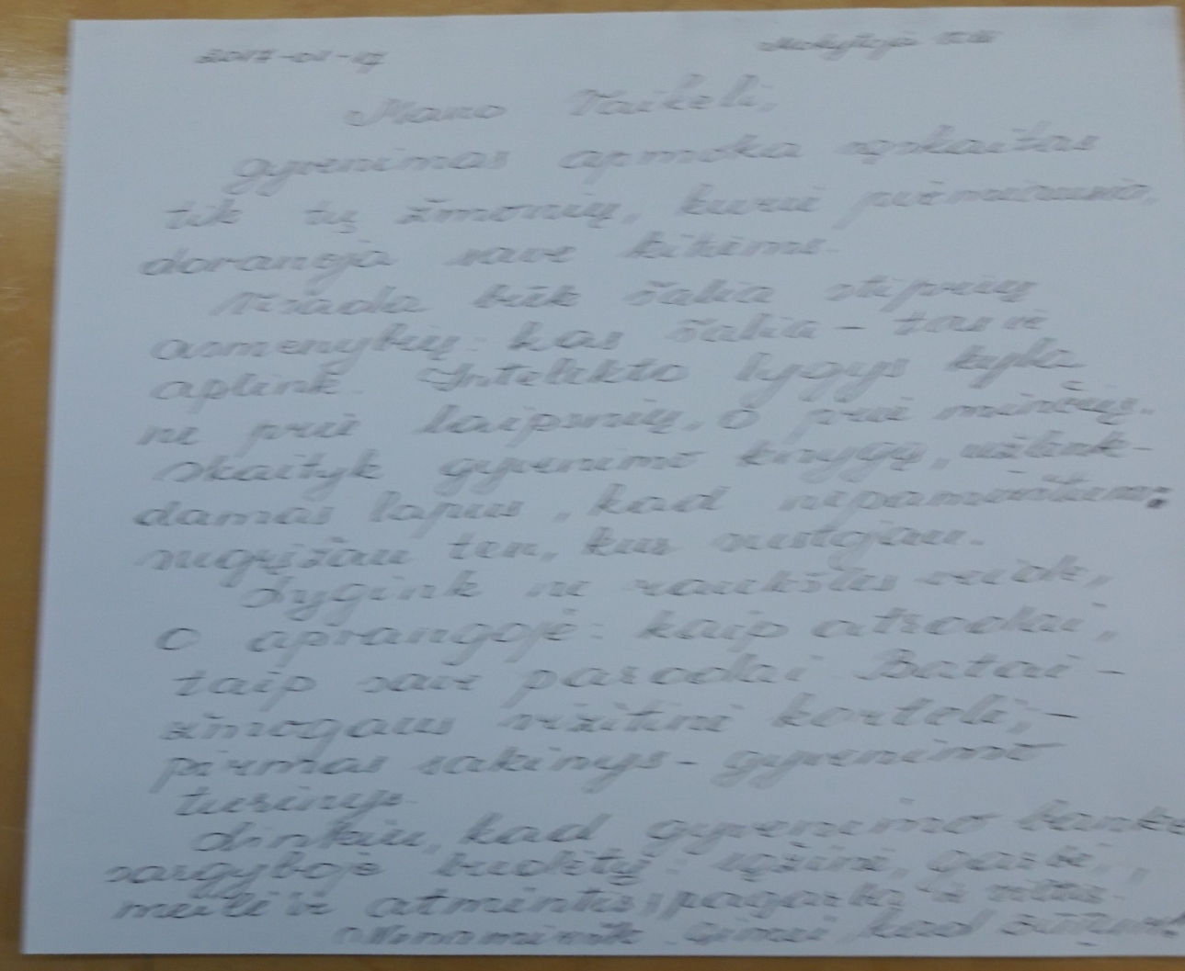
MOČIUTĖS PATARIMAI

Slide 12
ATSPĖKITE IR ĮSIMINKITE:
BE VĖJO, BE SKAUSMO VISUS SULYGINA?
(KALVARATAS)
NEĮMK Į ŽMONAS KREIVOM RANKOM VERPIANČIOS MERGELĖS
(NELYGIAI SUVERPTAS SIŪLAS)

Slide 13
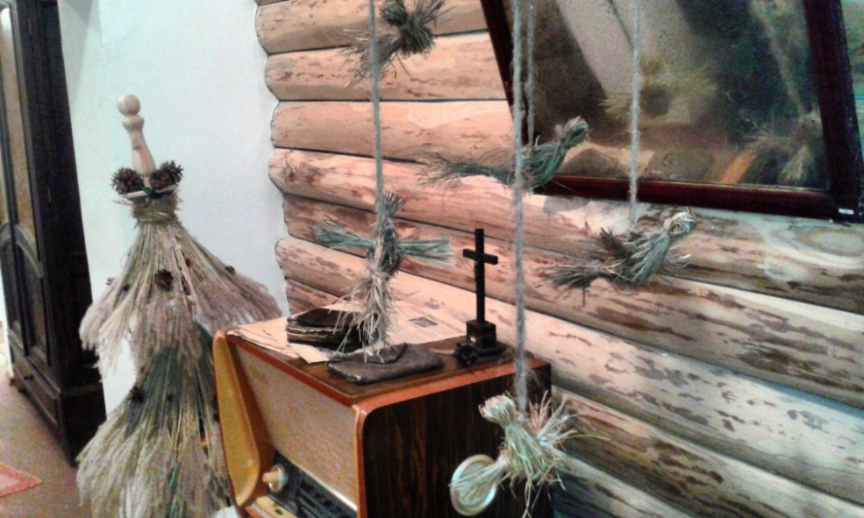
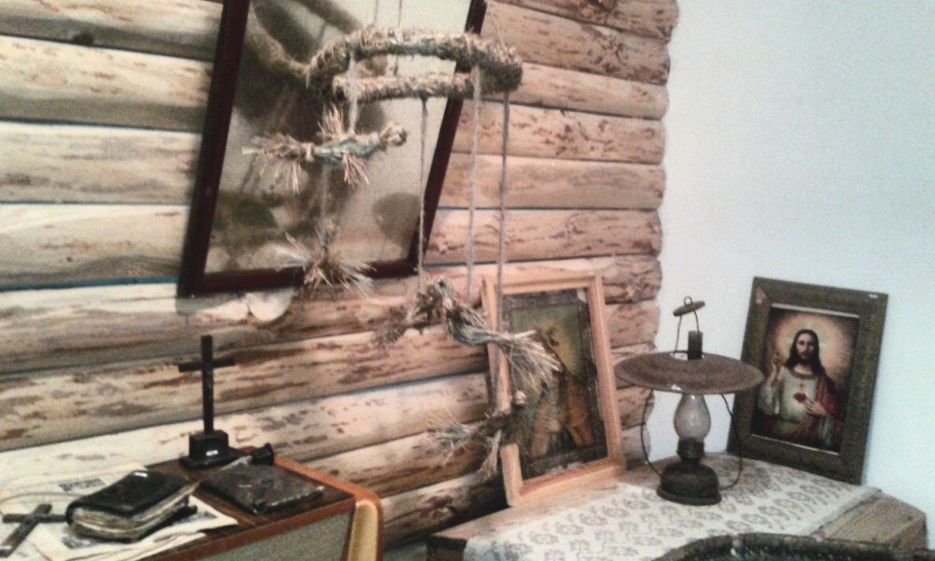
AUKŠTAIČIŲ KAMBARIO ATRIBUTAI (ZARKOLAS (VEIDRODIS), SODAS, ŽIBALINĖ LEMPA, MALDAKNYGĖ, ŠVENTAS ABROZDĖLIS
KAS TIK ZARKOLŲ MATO,TAS DUONOS PAS KITUS OI GREIT PAPRAŠO
SODŲ NAMIE PAKABINAI – RAMYBĘ ĮGIJAI
KAS BE GYVASTIES KELIASDEŠIMT METŲ GYVAS KABO PALUBY?
(ŠIAUDINIS SODAS SU PAUKŠTELIAIS)

Slide 14
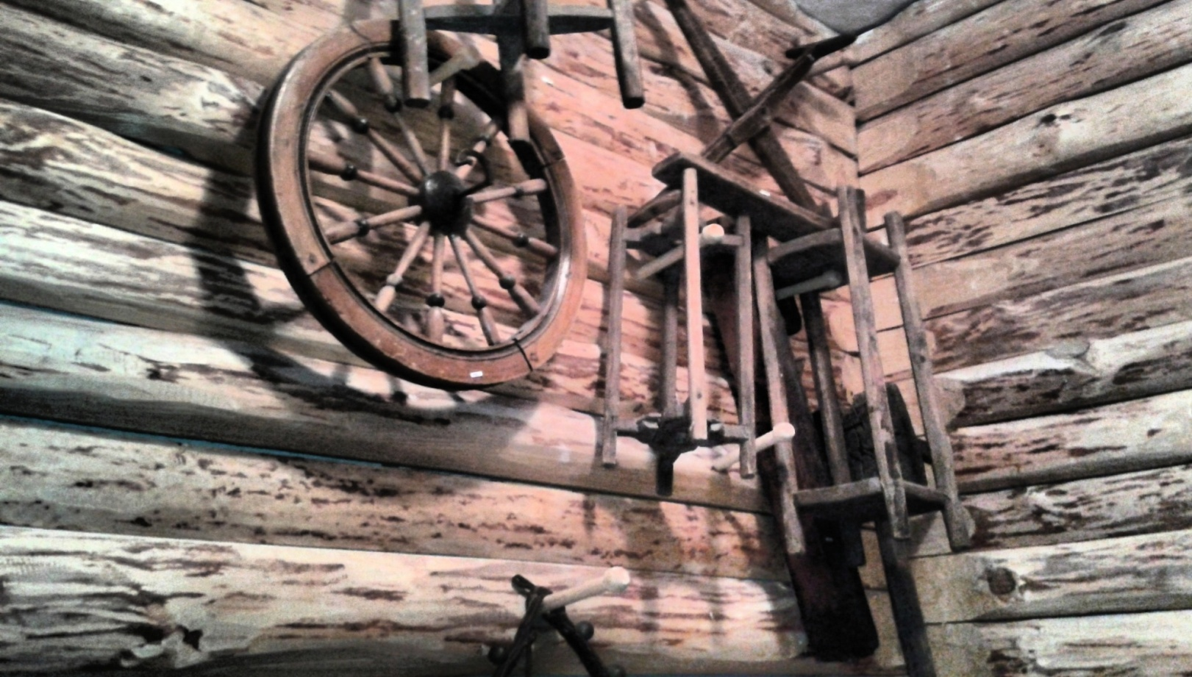
VERPIMO RATELIS - KALVARATAS
VYTUKAI – SIŪLAMS SUVYTI, O NUO VYTUKO SIŪLAI BUVO SUSUKAMI Į „MATKELĮ“, O IŠ „MATKELIO“ ANT KRYŽIOKO

Slide 15
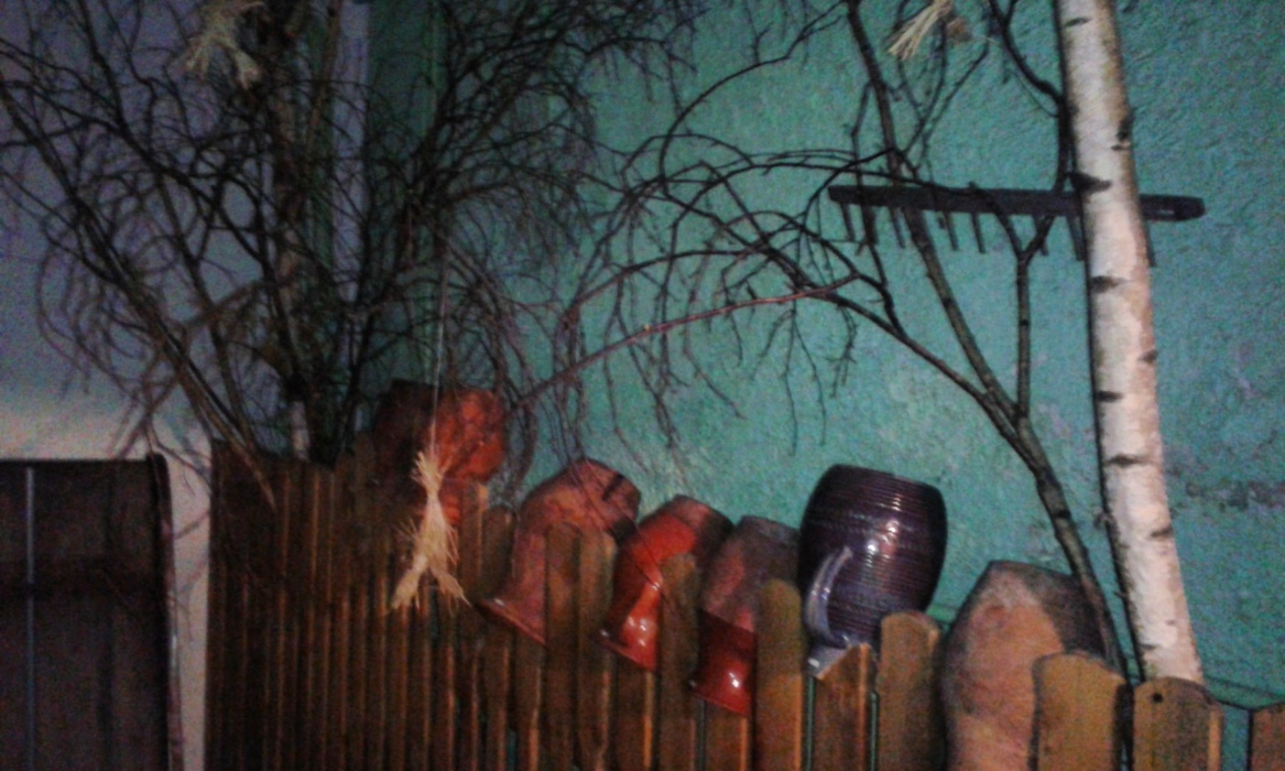
KAIP PRIEŠ PIRŠLYBAS PAŽINTI GERĄ GASPADINĘ?
JEI ANT TVOROS PADŽIAUTOS 7 PUODYNĖS, TURĖSI NAMUOS NE TIK GRIETINĖS
JEI PRIE PANELĖS NAMO GRĖBLYS USNIM APŽĖLĘS, BĖK TOLIAU NUO TŲ NAMŲ IR MIDAUS NEGĖRĘS

Slide 16
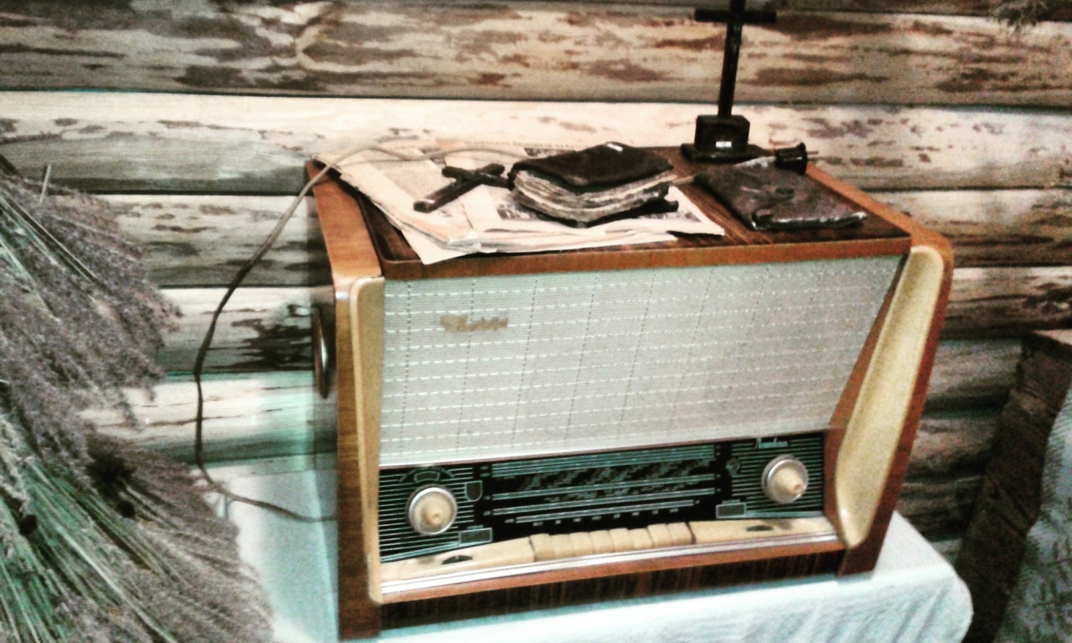
RADIOLA
KAD BALSAS IŠ DĖŽĖS NEMELUOTŲ, ŠVENTUS PAMALDUMO ŽENKLUS ANT JOS LAIKYDAVO

Slide 17
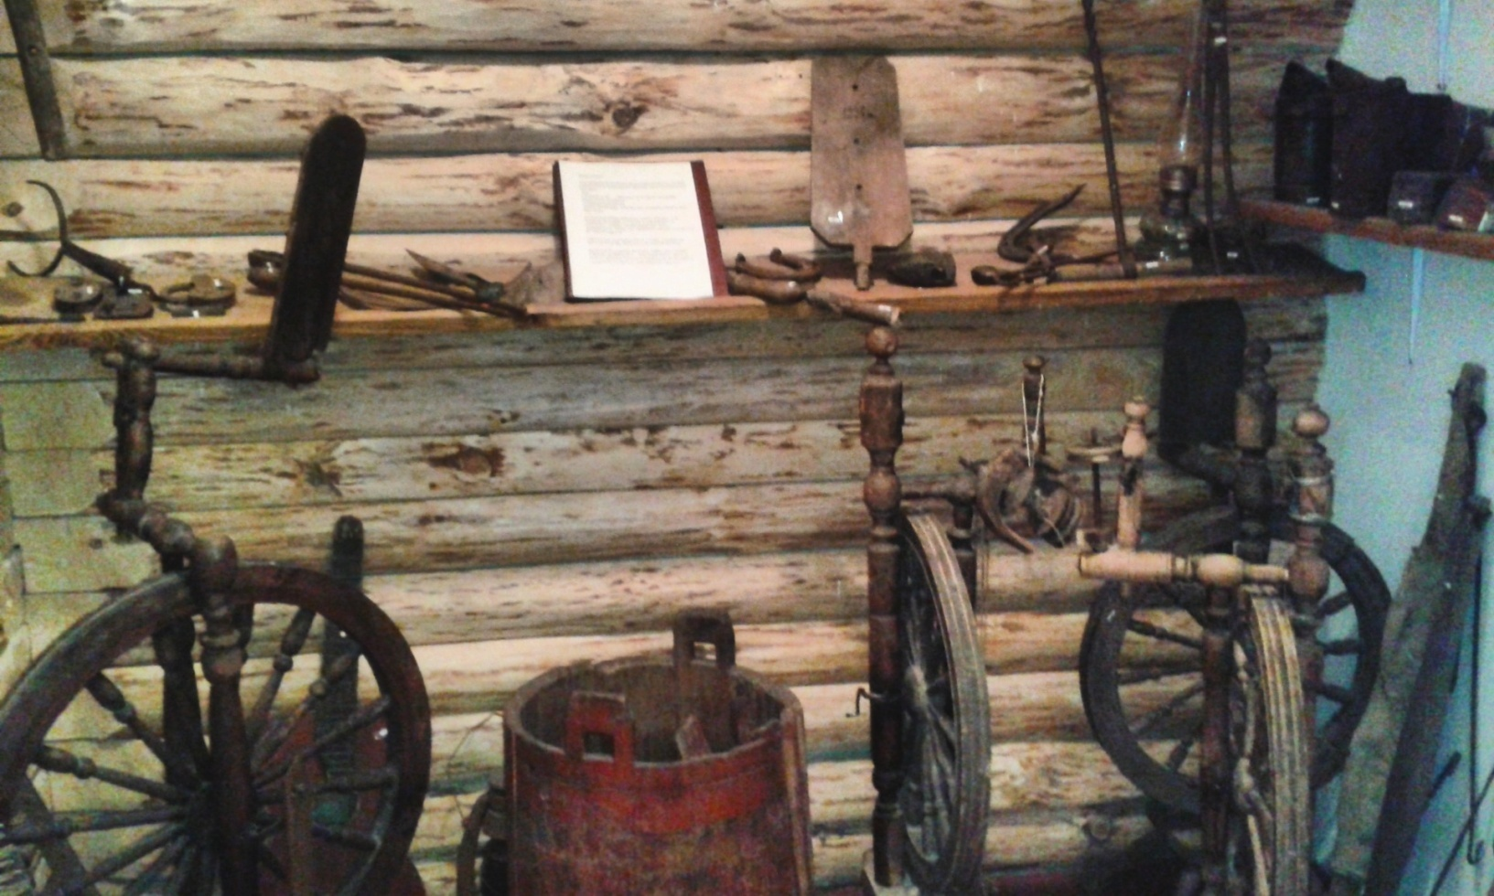
VERPIMO RATELIAI, STATINĖ KOPŪSTAMS RAUGTI, LIŽĖ DUONAI Į KROSNĮ PAŠAUTI

Slide 18
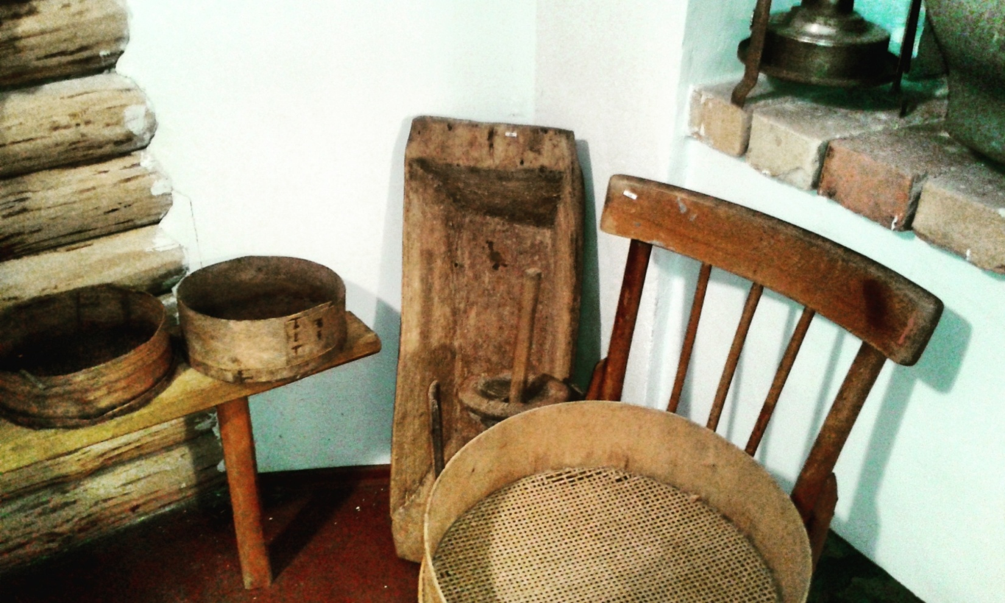
SIETAS, NIEKOČIA – GELDA
TRIS KARTUS PERSIJOK, O PO TO TIK MINKYK

Slide 19
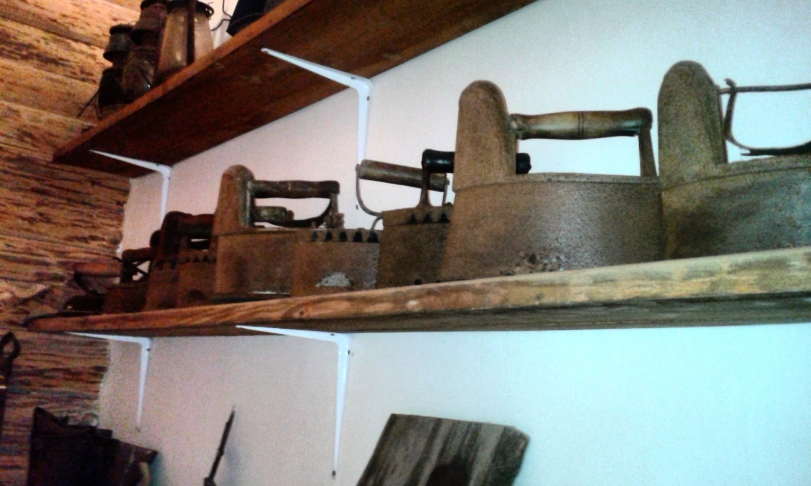
PROSAI – LYGINTUVAI
JEI PROSAS NERŪKSTA, SĄŽINĖJ DAUG PURVO PRIGRŪSTA. VESK MERGELĘ, KURIOS PROSE ŽARIJOS GYVOS RUSENA

Slide 20
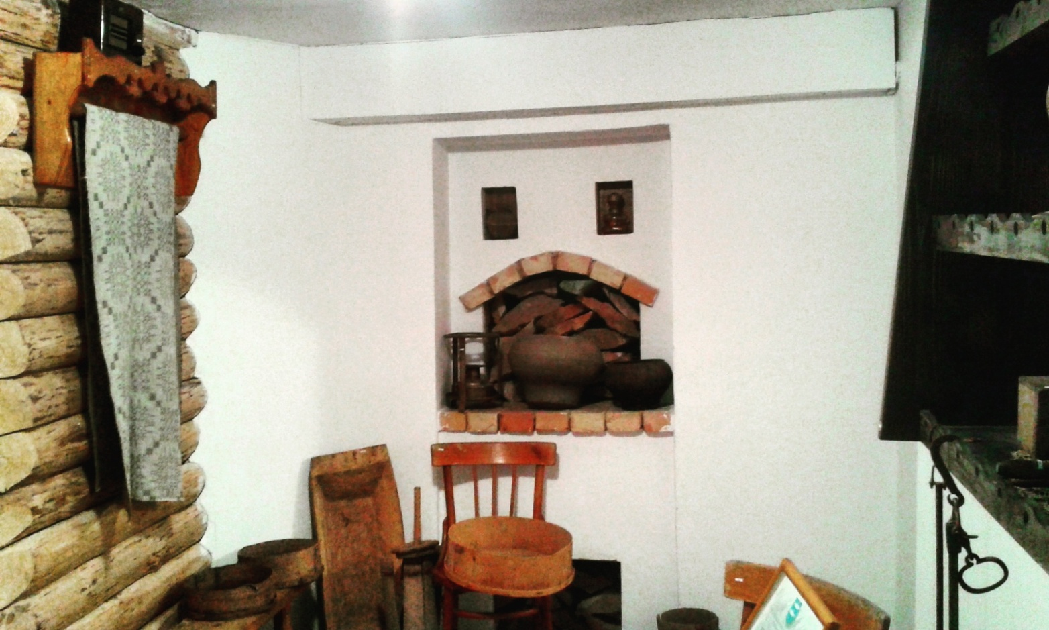
VIRTUVĖ
KROSNIS (PEČIUS), KATILAS, NĖKOČIA (GELDA), BOIKA (SVIESTO PLAKTUVĖ), SIETAS

Slide 21
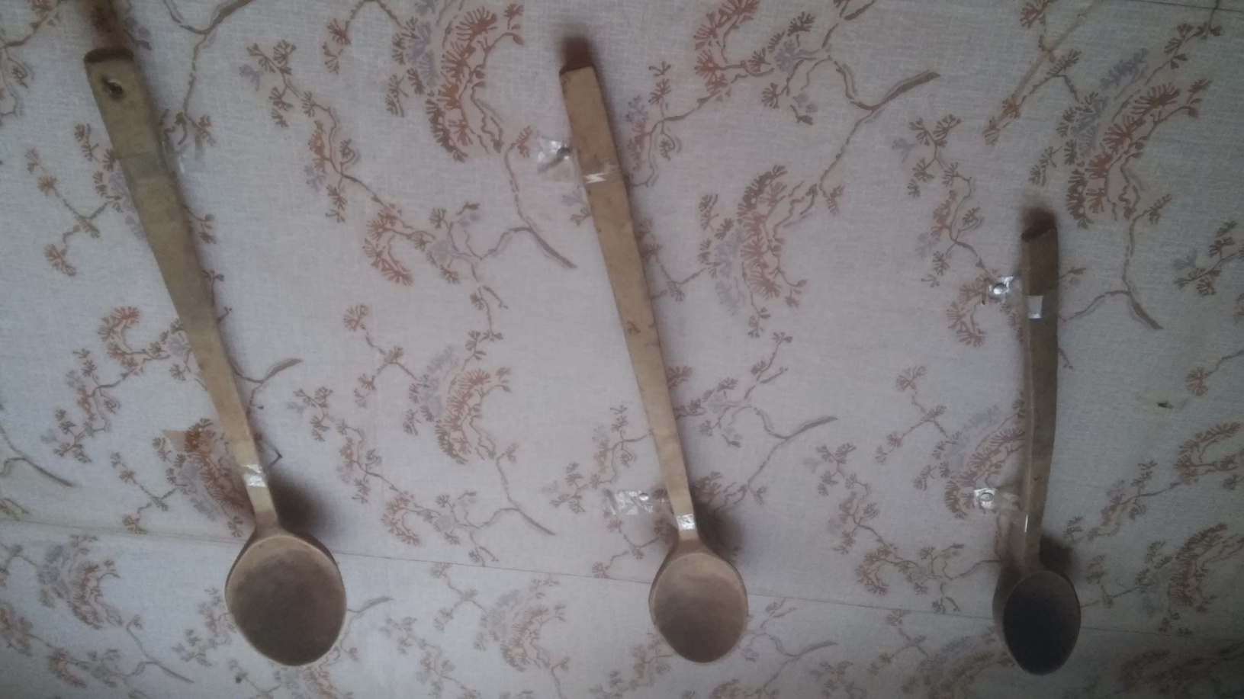
KUO ILGESNIS GASPADINĖS ŠAUKŠTAS, TUO SKALSESNIS IR SALDESNIS ŽIEMOS METAS (ILGU ŠAUKŠTU DIDESNĮ PUODĄ MAIŠĖ, KAI UOGIENĘ VIRĖ)

Slide 22
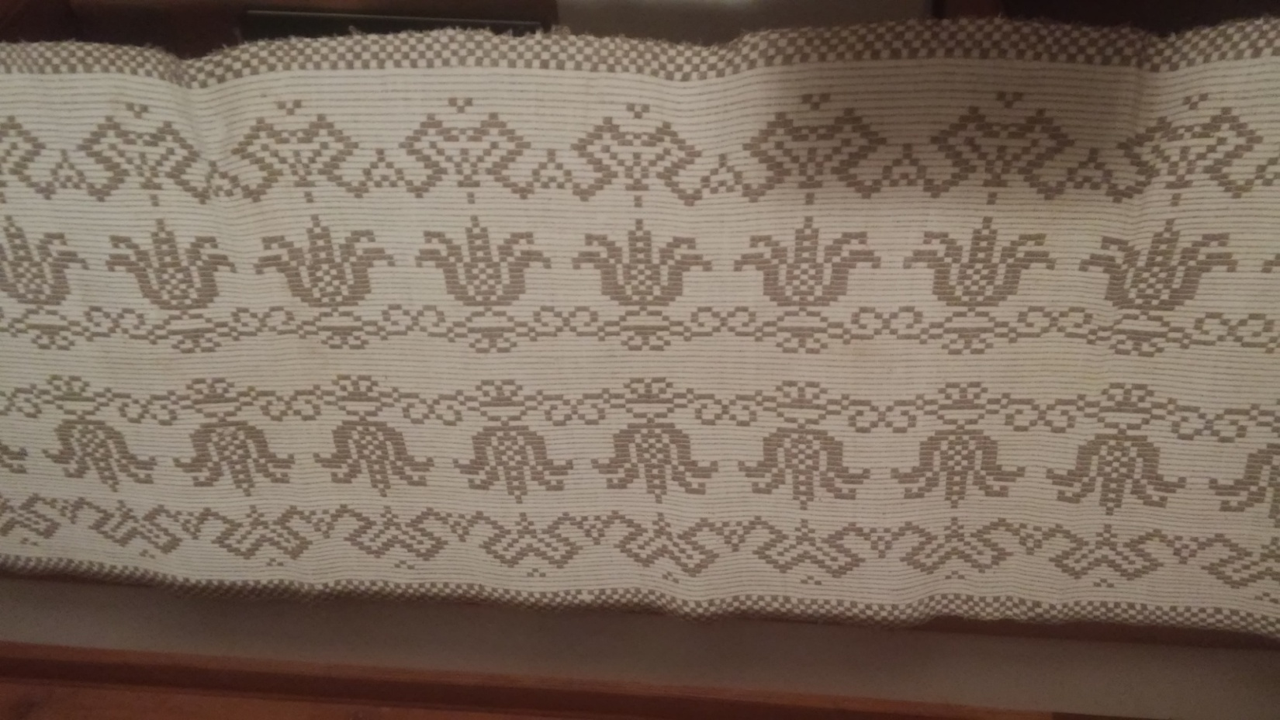
KRIKŠTASUOLĖS RANKŠLUOSTIS
TULPIŲ RAŠTAS Į ABI PUSES – DARNOS ŽENKLAS, KAD GYVENTŲ POROS DORAI IR DARNIAI

Slide 23
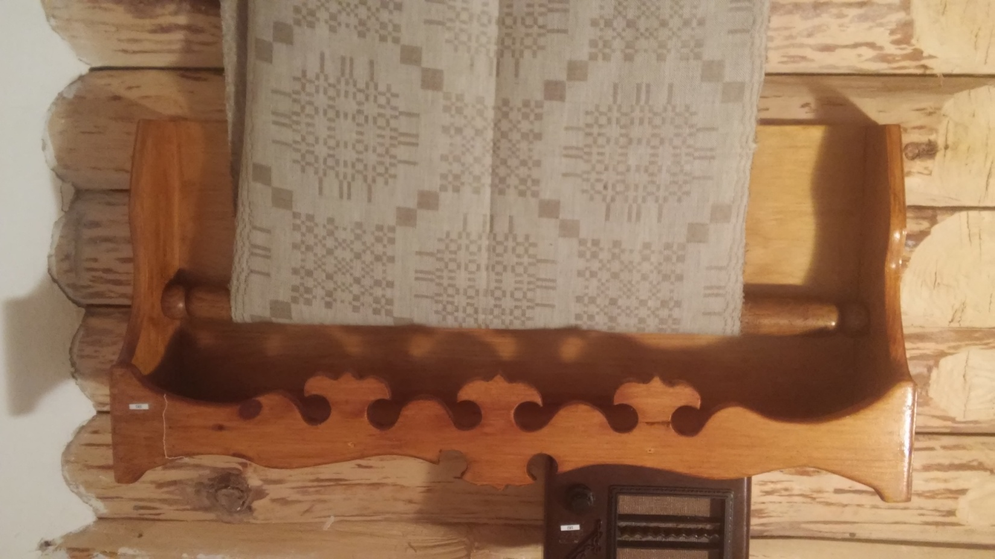
RAŠTUOTAS JAUNAMARTĖS KRAIČIO TURTAS
KUO SUDĖTINGESNI RAŠTAI, TUO GARBINGESNĖ MERGELĖ Į MARČIAS ATITEKO

Slide 24
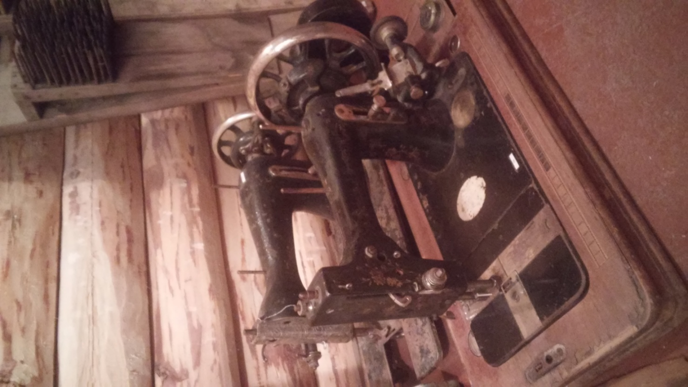
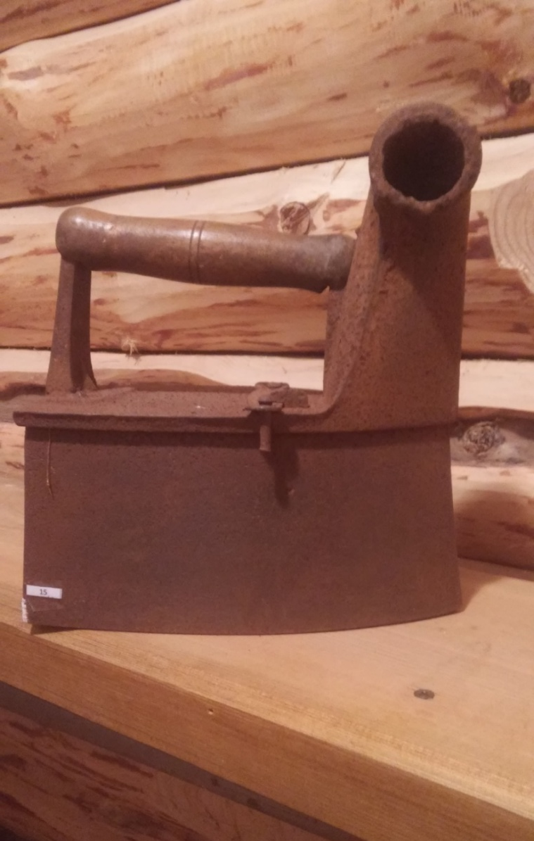
LYGINTUVAS
SIUVIMO MAŠINOS

Slide 25
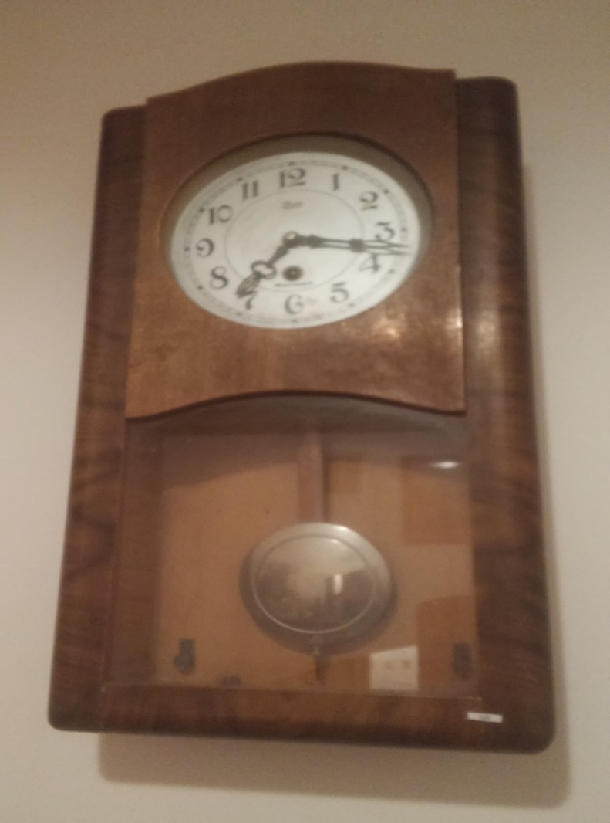
LAIKRODIS - ZIEGORIUS
NELAIKYK NEUŽVESTO ZIEGORIAUS, KAD NESUSTOTŲ GASPADORIAUS ČIESAS (LAIKAS)
MIRUS ŠEIMOS NARIUI, LAIKRODIS BŪDAVO SUSTABDOMAS MIRTIES VALANDĄ

Slide 26
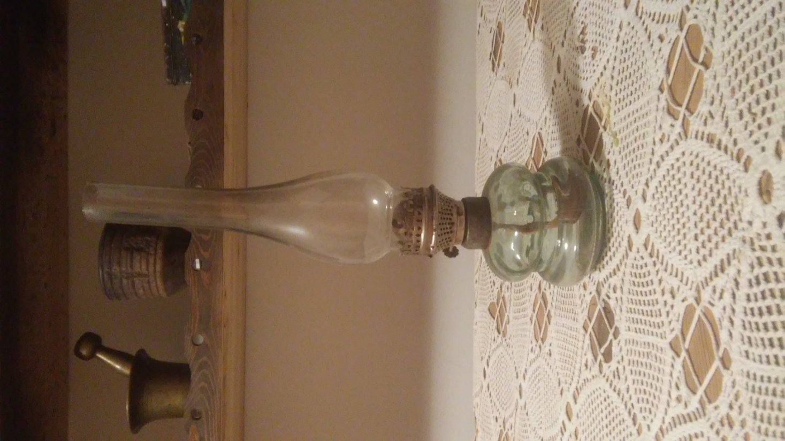
ŽIBALINĖ LEMPA - LIEMPA

Slide 27
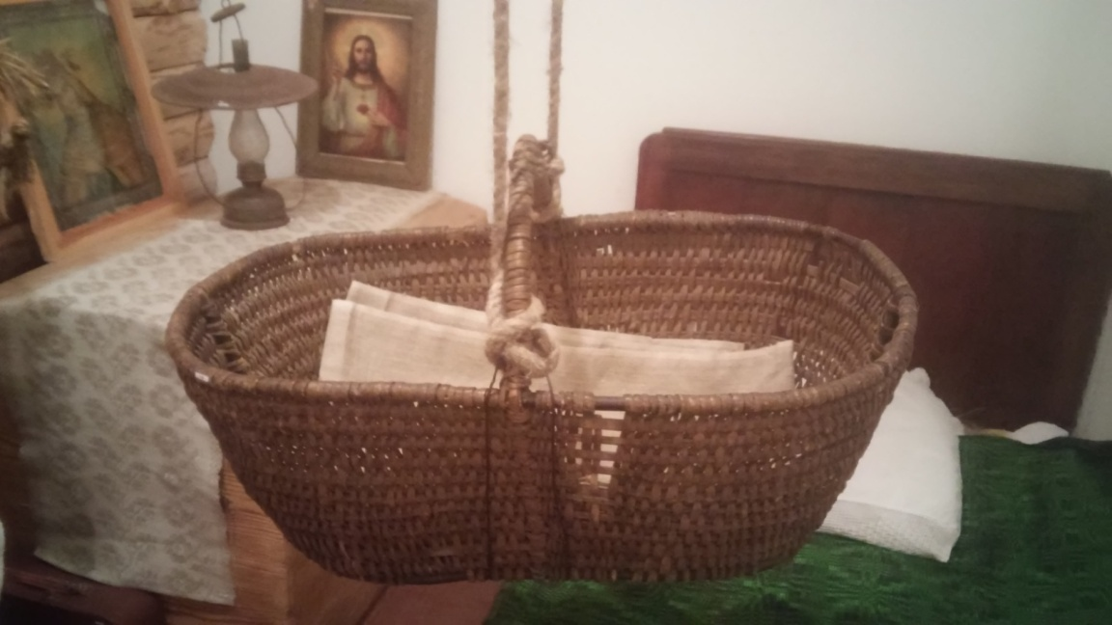
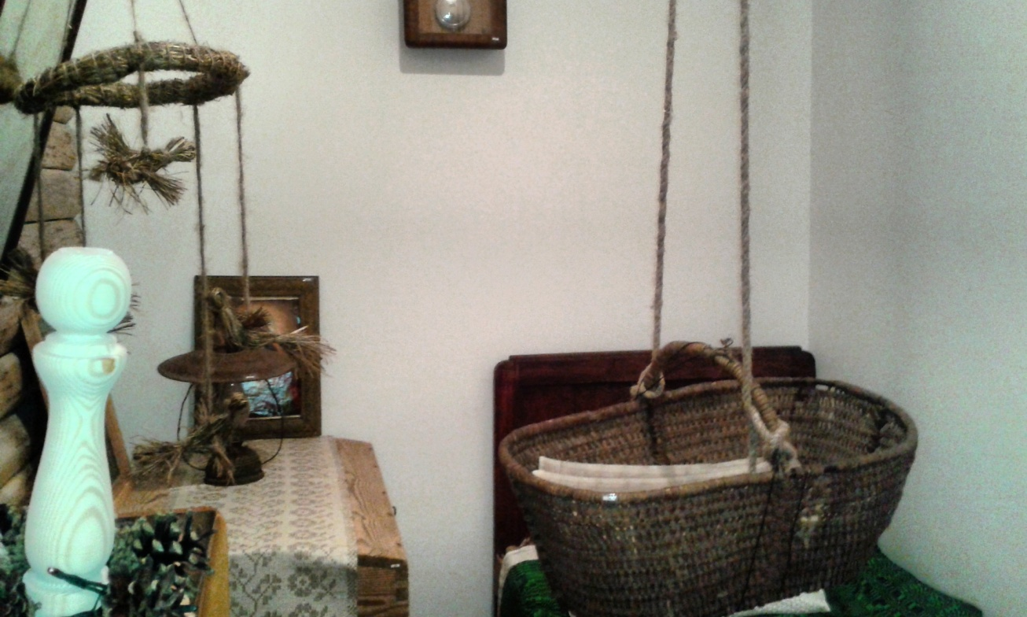
NESŪPUOK TUŠČIO LOPŠIO, KAD NEUŽAUGINTUM JUDOŠIO
(nevykėlio)
SODAS (APSAUGOS ŽENKLAS), LOPŠYS

Slide 28
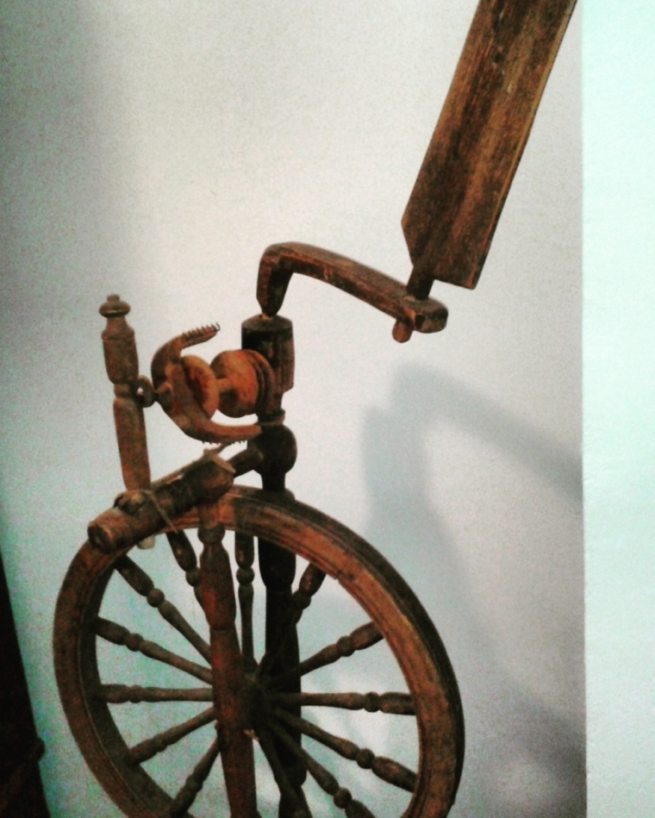
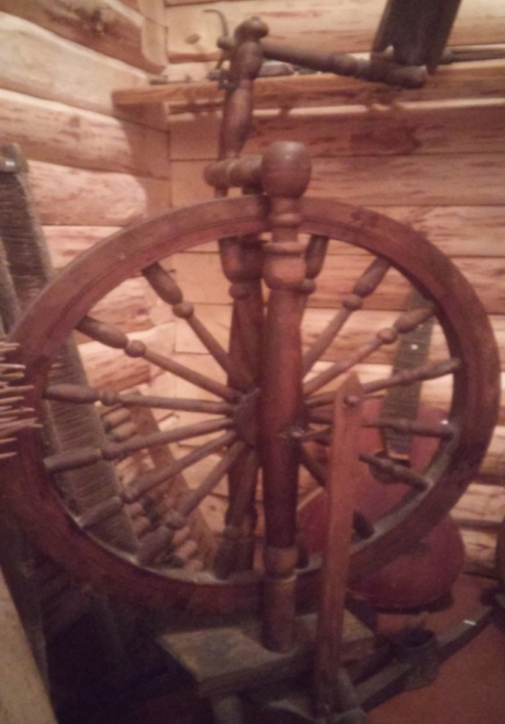
KALVARATAS
JEI GAVĖNIOS VAKARAIS PIRKOIJ NEGROJA KALVARATAI, TEN GYVENA VIENI LATRAI (TINGINIAI)

Slide 29
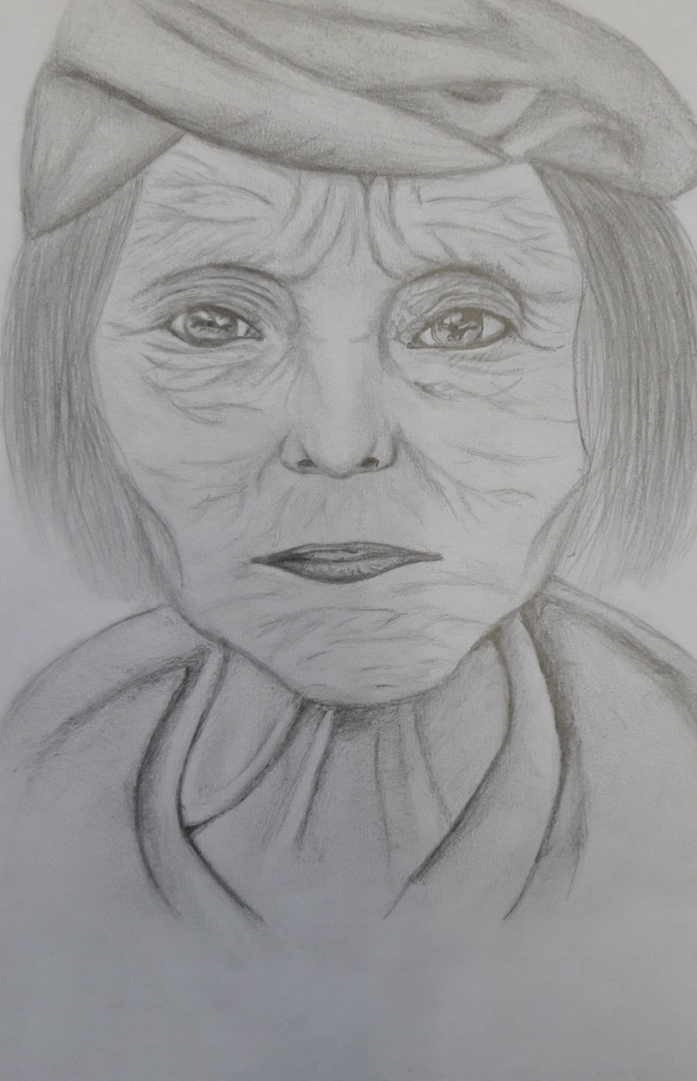
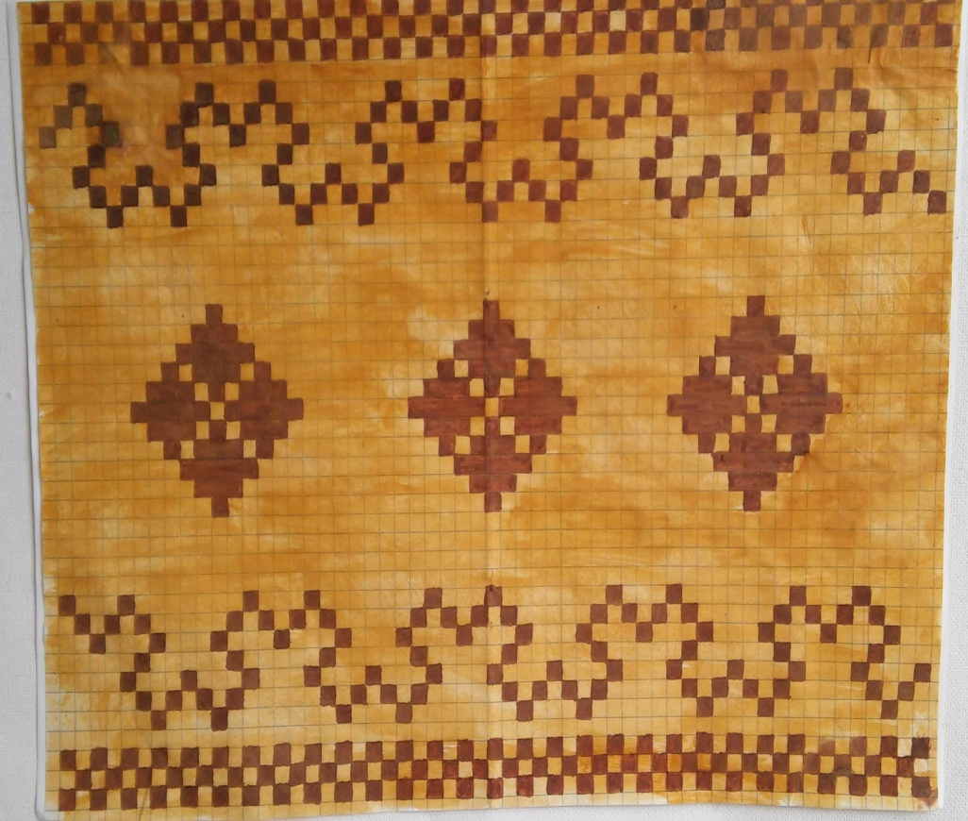
Evelinos piešinys. Audimo rašto eskizas
Ramunės piešinys. Mano močiutė

Slide 30
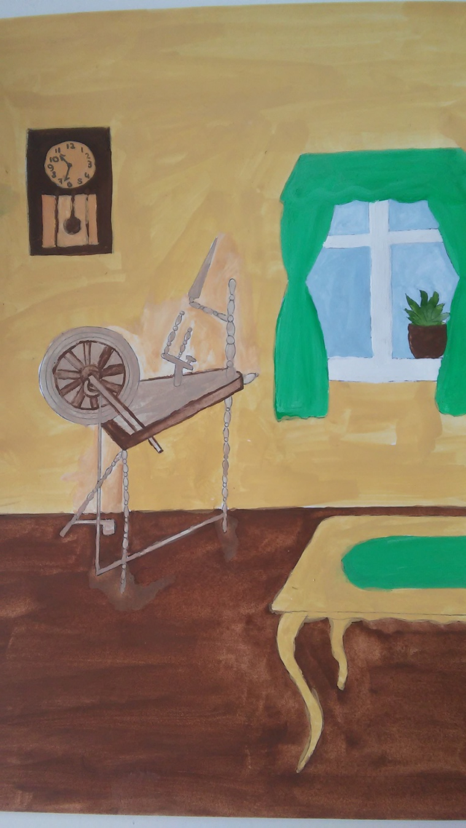
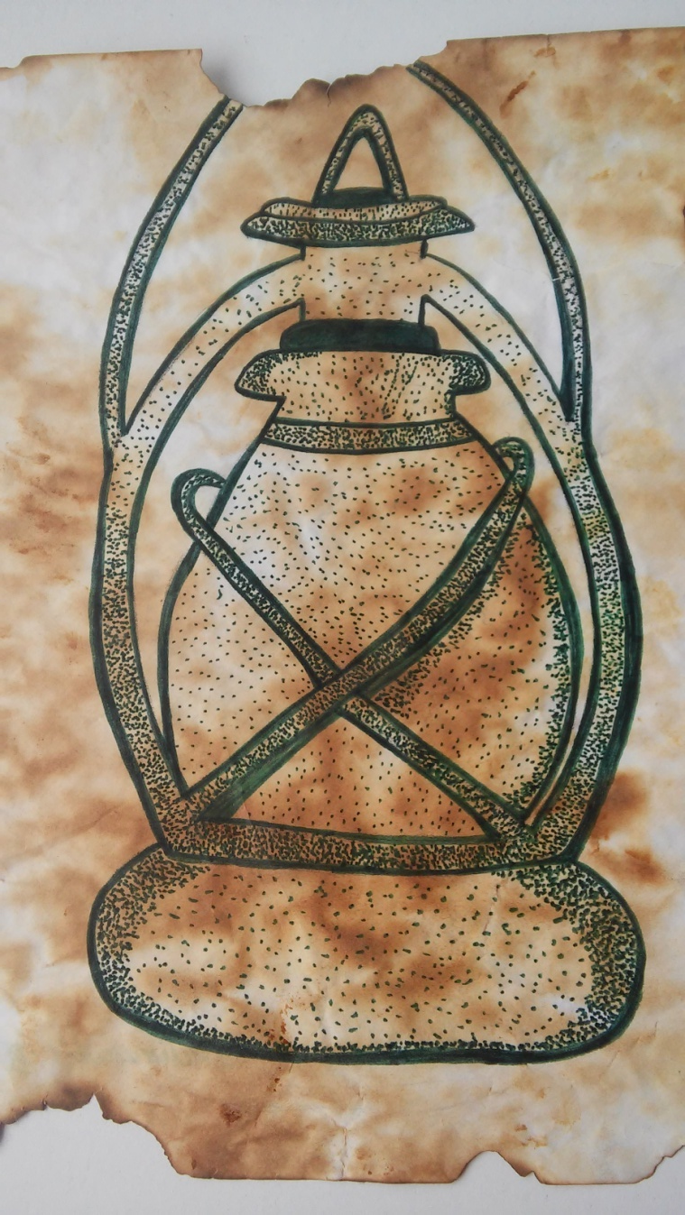
Sonatos piešinys. Senolių kambarys.
Gintarės pešinys. Žibintas

Slide 31
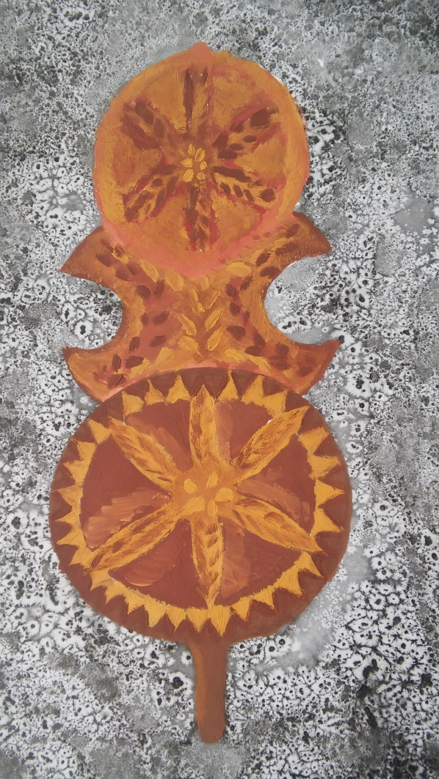
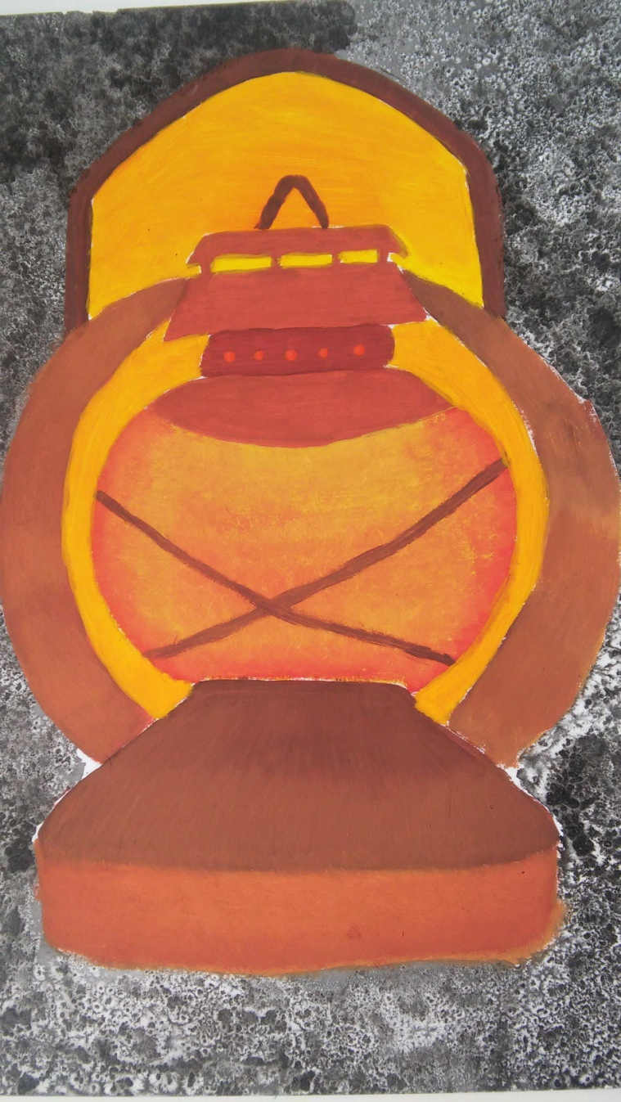
Austėjos piešinys. Verpstė
Dovilės piešinys. Žibintas

Slide 32
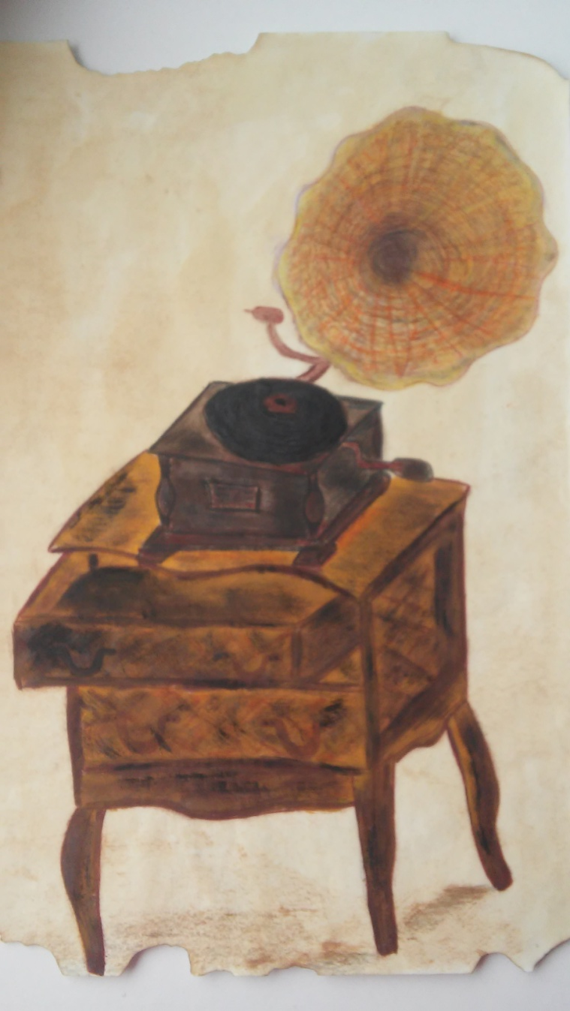
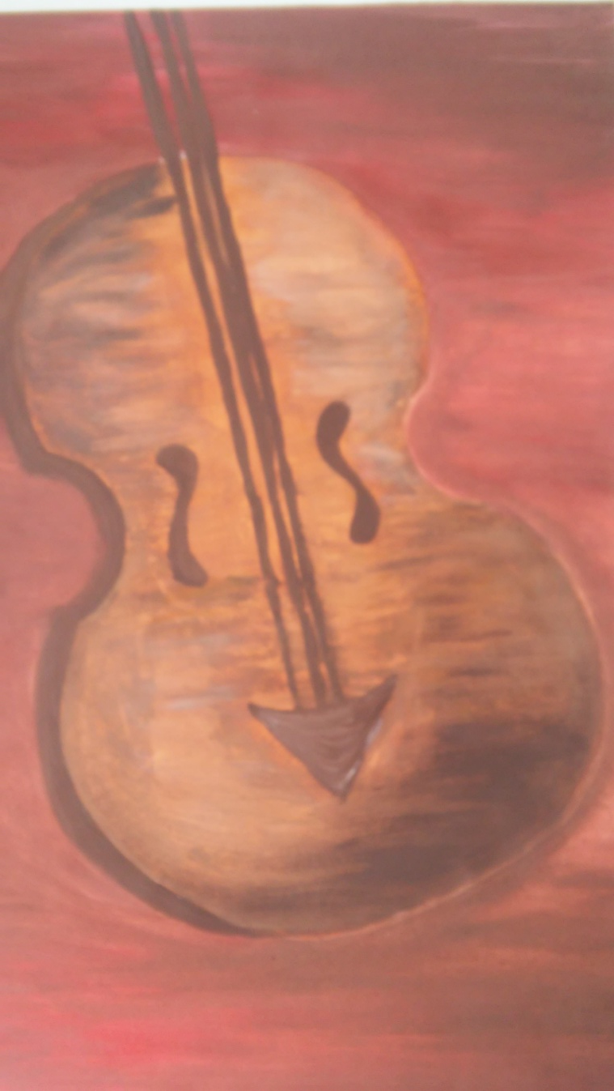
Žygimanto piešinys. Patefonas
Andriaus piešinys. Smuikas

Slide 33
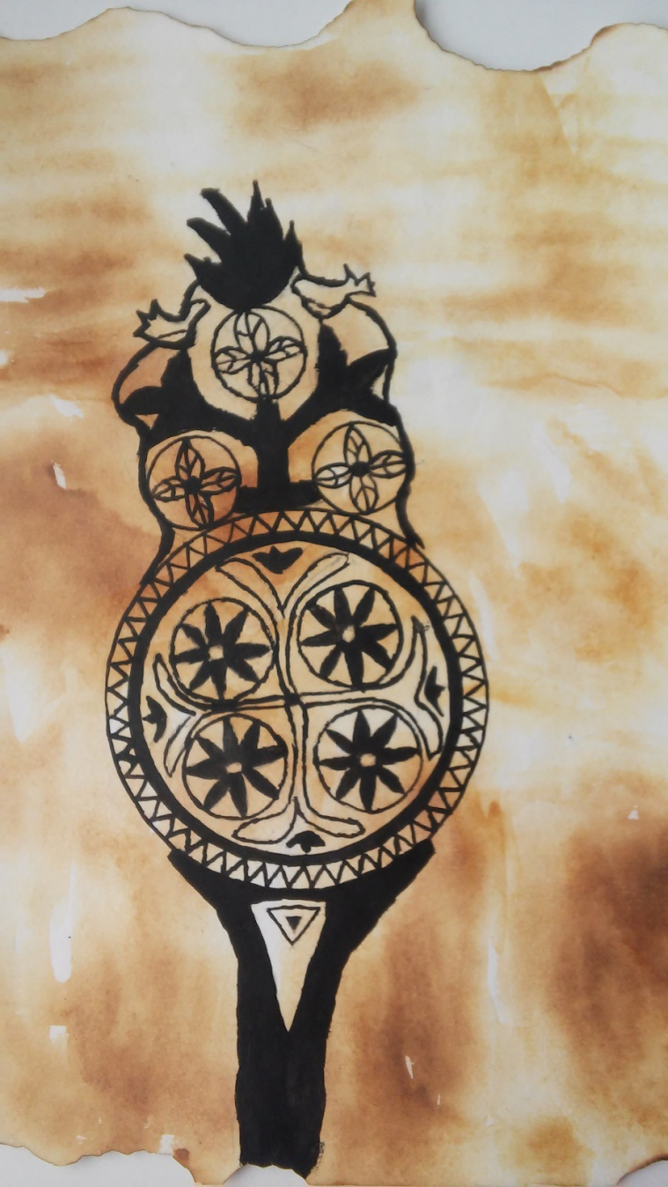
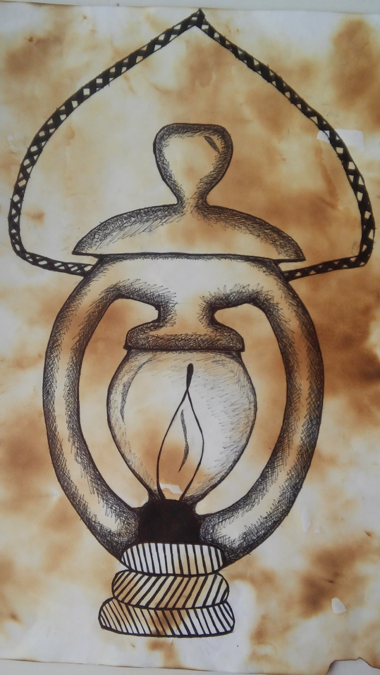
Augustės piešinys. Verpstė
Monikos piešinys. Žibintas

Slide 34
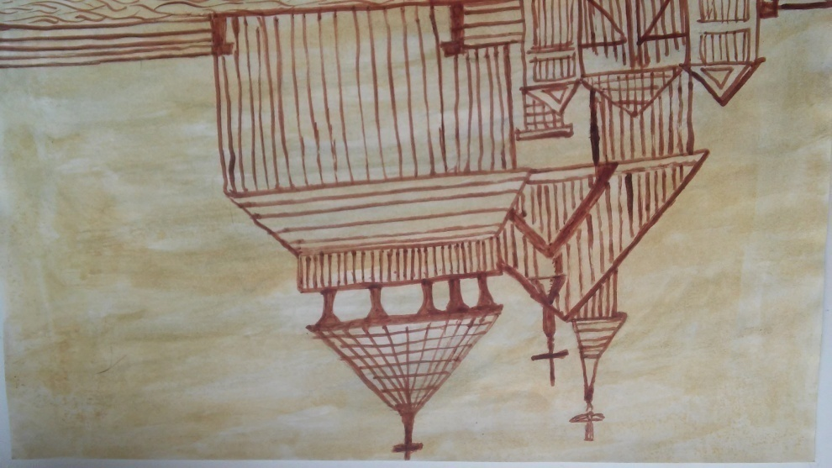
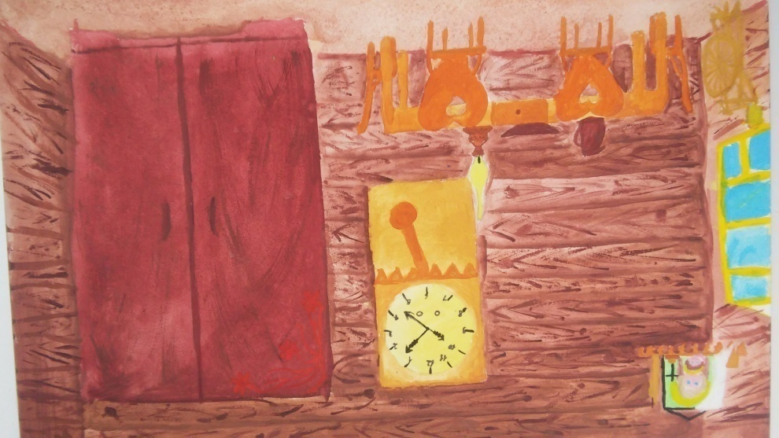
Erikos piešinys. Palūšės bažnyčia
Jurgitos piešinys. Senolių kambarys

Slide 35
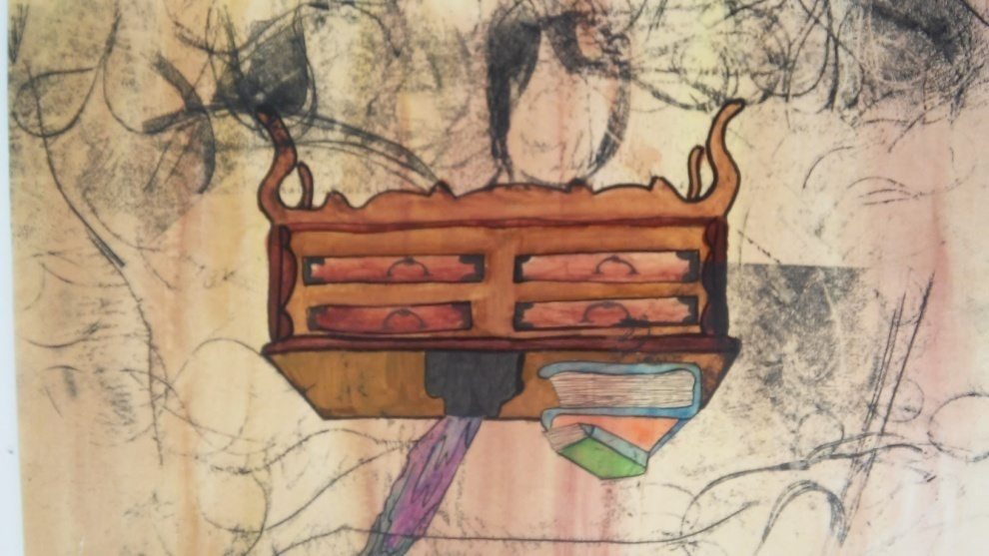
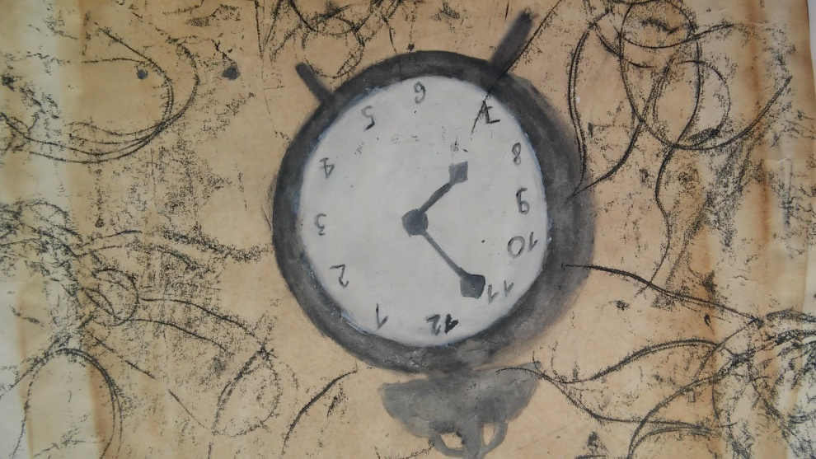
Vidmantės piešinys. Rašomasis stalas
Sonatos piešinys. Žadintuvas

Slide 36
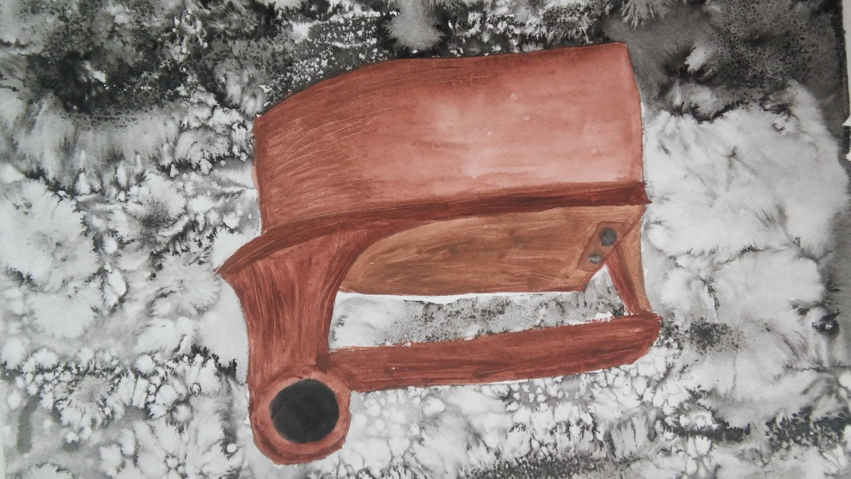
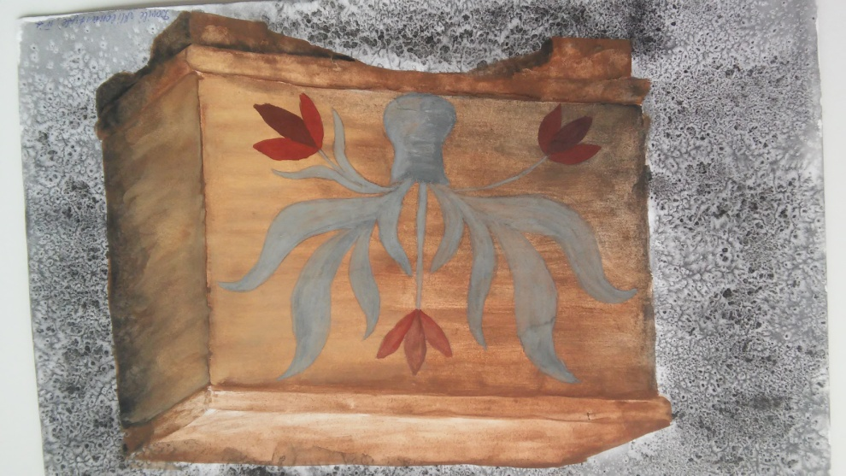
Ilonos piešinys. Lygintuvas
Dovilės piešinys. Skrynia

Slide 37
IŠVADOS
MOKINIAI SUSIPAŽINO SU ŠVENČIONIŲ – IGNALINOS RAJONŲ KRAŠTO PAPROČIAIS, PATYS GERIAU PAŽINO SAVO SENOLIUS, JŲ PASAKOJIMUS, UŽRAŠĖ PATARLES, POSAKIUS, PATYS SUKŪRĖ VIDEO APIE KRIKŠTYNŲ PAPROČIUS, ĖMĖ INTERVIU IŠ SAVO ŠEIMOS NARIŲ BEI GRETIMŲ KAIMŲ SENOLIŲ. PRAVESTOS DAILĖS IR ETIKOS PAMOKOS ŠVENČIONĖLIŲ MINDAUGO GIMNAZIJOS MUZIEJUJE LEIDO GERIAU ĮSIJAUSTI Į TO LAIKMEČIO DVASIĄ. PROJEKTŲ PRISTATYMŲ DIENĄ VISA GIMNAZIJOS BENDRUOMENĖ SUSIPAŽINO SU ĮGYVENDINTU „ KĄ MENA SENOLIAI ?“ PROJEKTU. ATSILIEPIMUOSE BUVO PAMINĖTOS ĮSIMINTOS PATARLĖS, SENOLIŲ LAIŠKAI, PORTRETAI BEI KRIKŠTYNŲ PAPROČIAI.
PROJEKTAS PAVYKO, NES MOKINIAI NORIAI SUTIKO TĘSTI PROJEKTĄ. PROJEKTO MEDŽIAGA SAUGOMA MUZIEJUJE IR GIMNAZIJOS “METODINIAME AVILYJE“

Slide 38
Fotografavo:
Evelina Kindurytė – IIa
Ramunė Černiauskaitė – IIc
Projekto medžiagą surinko IIa ir IIc klasių mokiniai ir jų auklėtojos

